Slide 1
수업 환경 준비

Slide 2
git 및 github
git, github는 협업의 필수적인 도구이며, 이들을 모르면 IT를 아는 사람이 아니다.
요즈음 대부분의 파이썬(및 모든 컴언어)의 공개코드는 github에 올려놓는다.
git: 파일 버전 관리 시스템
local repository: 내 PC에 있는 폴더(저장소)
Git을 통해 remote repository로 자료를 upload 하거나, local repository로 download 받는다.
github: Git을 사용하는 사람들의 공동작업을 위한 관리 시스템
Remote repository: 클라우드에 있는 폴더와 유사 (github가 관리)

Slide 3
(수업에서 사용하는) git 명령어
git clone ….. (통째로 가져오기)
Remote repository에 있는 내용을 내 PC의 현재 폴더 아래에 local repository를 새로 만들어 거기로 다운로드하라. (이미 local directory 이름이 있으면 에러가 남)
git pull (업데이트된 파일만 가져오기)
Remote repository에 있는 파일과 local repository에 있는 파일을 비교하여, 새로 업데이트된 파일만을 다운로드(overwrite 포함) 하라. (local repository에 있는 파일이 remote repository에 있는 파일보다 최근에 만들어졌으면 에러가 남)

Slide 4
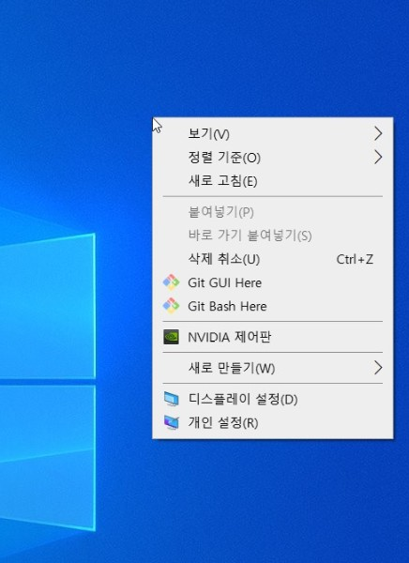
수업 자료 다운로드
git 설치 (구글 신에게 물어봐!)
설치가 잘 되었는지 확인
바탕화면에서 아무것도 없는 곳에 마우스를 대고 오른쪽 마우스 버튼 클릭
Git Bash Here가 보이면 설치가 잘된것임

Slide 5
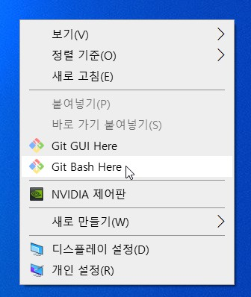
수업자료 다운로드
(앞 장에서 설명한대로 git을 잘 설치하였다고 하자)
바탕화면에서 아무것도 없는 곳에 마우스 대고 오른쪽 마우스 클릭
나타난 팝업창에서 Git Bash Here 선택

Slide 6
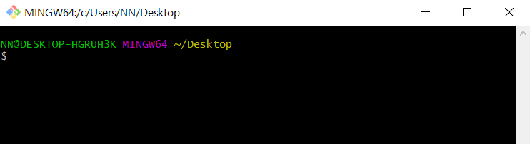
수업자료 다운로드
3. 그러면 검은바탕의 새로운 창이 아래와 같이 나타난다.

Slide 7
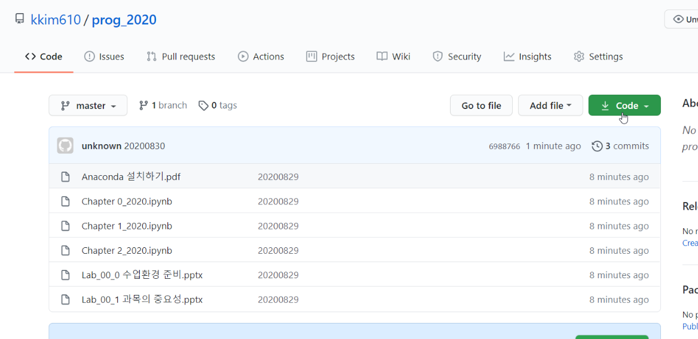
수업자료 다운로드
4. 구글 크롬 브라우저에서
https://github.com/kkim610/prog_2020 입력
5. 초록색 Code 클릭

Slide 8

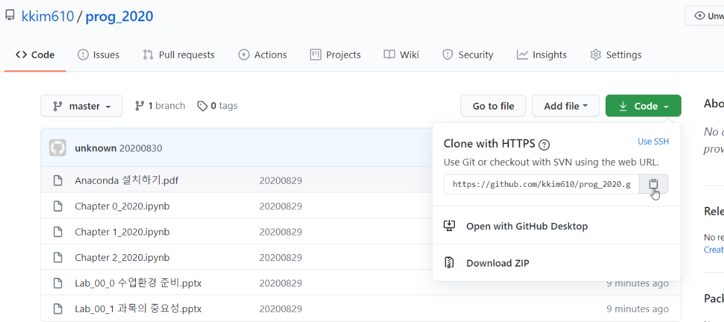
수업자료 다운로드
6. 새로 나타난 창에서 https …. 옆의 을 클릭
(그러면 copy 된다.)

Slide 9
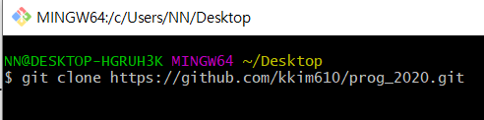
수업자료 다운로드
7. 검은 바탕의 GitBash 창으로 돌아와서
$git clone <ctrl-v> 를 하거나 오른쪽 마우스 버튼하여 붙이기 선택 (주의: < >는 입력하지 않음)
또는 $git clone https://github.com/kkim610/prog_2020.git 을 타이핑

Slide 10
수업자료 다운로드
8. 바탕화면에 prog_2020 이라는 폴더가 만들어지고,
그 안에 수업자료 파일이 들어있다.

Slide 11
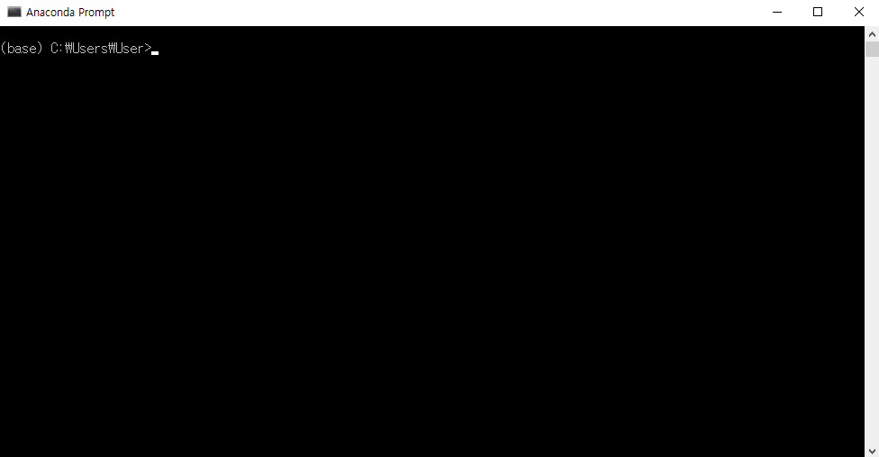

Jupyter Lab extension 준비
1. Anaconda Prompt를 click

Slide 12
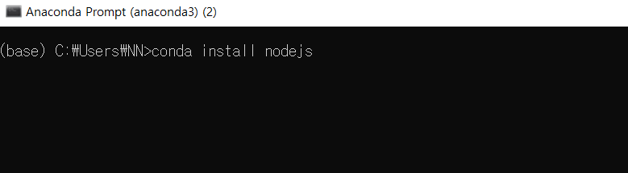
Jupyter Lab extension 준비
2. conda install nodejs

Slide 13
Jupyter Lab extension 준비
3. 어느정도 시간이 흐른 후 y/n를 물어보면 y를 한다.

Slide 14
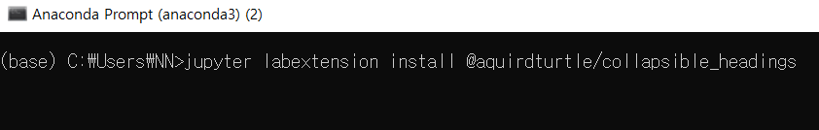
Collapsible Headings
4. Anaconda Prompt 에서
jupyter labextension install @aquirdturtle/collapsible_headings

Slide 15
Collapsible Headings
5. 설치가 잘 되었는지 확인
1) Anaconda Prompt 에서 jupyter lab 입력하고 엔터키를 누른다.
2) 새 창이 나타나면 chapter 2_2020.ipynb 를 더블 클릭
3) “제2장 조건부 실행” 왼쪽 역삼각형을 클릭하면 그 아래 내용이 사라진다.
4) 다시 삼각형을 클릭하면 그 아래 내용이 나타난다.
(예) 전원스위치 용어 toggle

